Slide 1
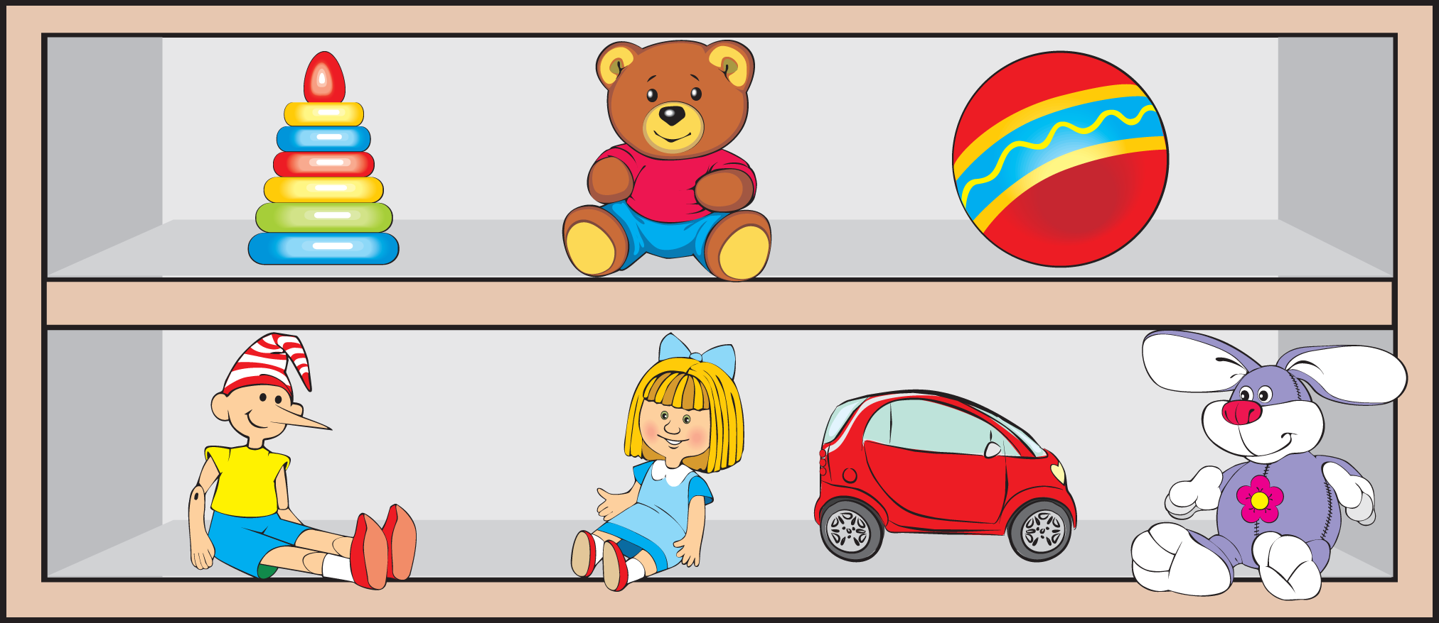
Які іграшки на поличках? Яка іграшка стоїть ліворуч від ведмедика? Яка іграшка стоїть праворуч від ляльки? Які іграшки знаходяться під поличкою, на якій сидить ведмедик?

Slide 2
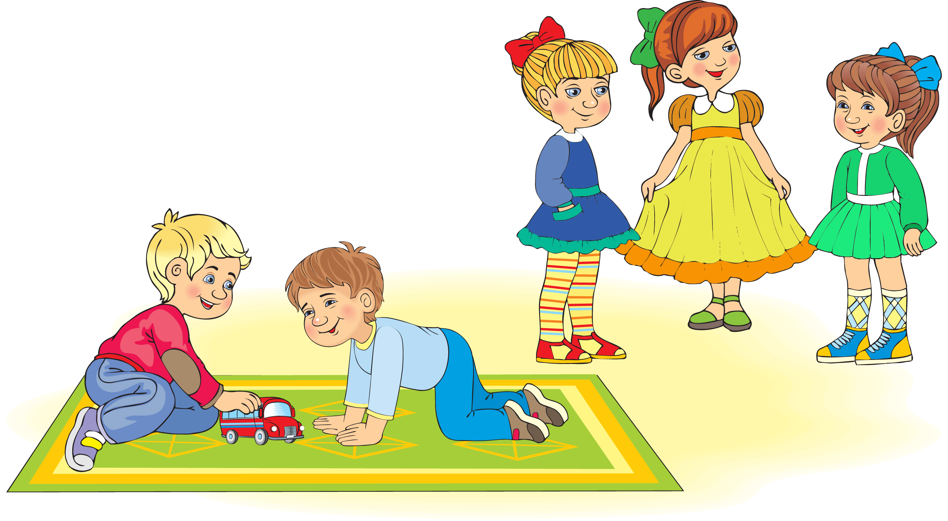
Визначте, як звуть дівчат, якщо в Наталочки не червоний і не синій бант, в Оленки — не синій і не зелений, а в Ірочки — не червоний і не зелений. Придумайте імена для хлопчиків. Скільки дівчат на малюнку? Скільки хлопчиків? Кого більше? менше? Скільки іграшок?

Slide 3
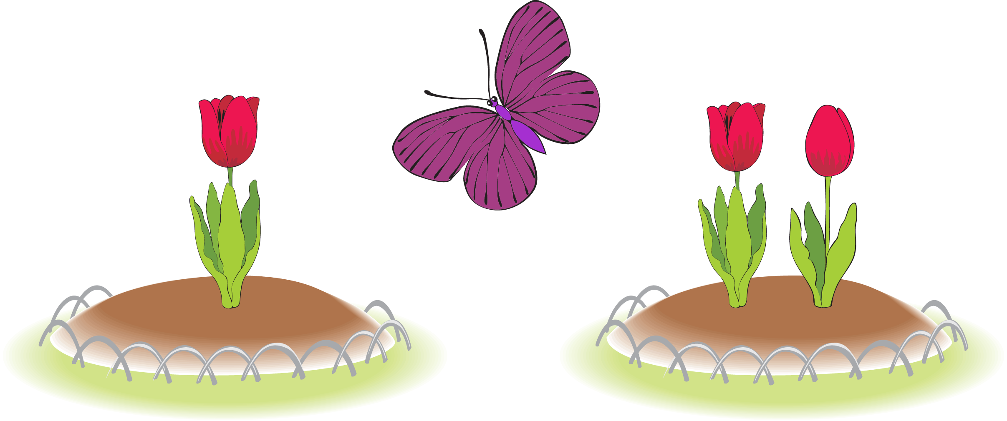
Скільки квітів росте на клумбі праворуч? Скільки квітів росте на клумбі ліворуч? Скільки метеликів літає над клумбами? Чого більше — метеликів чи квітів?

Slide 4
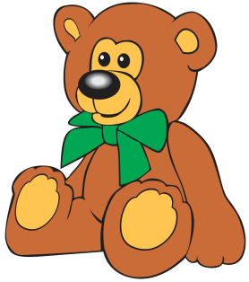

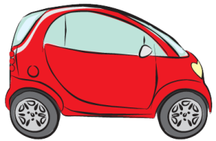
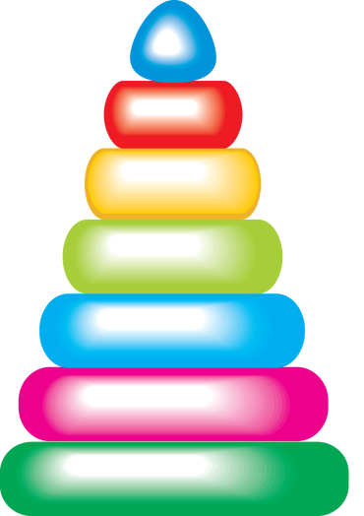

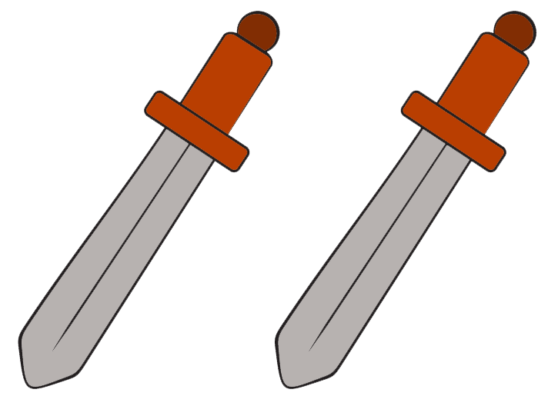
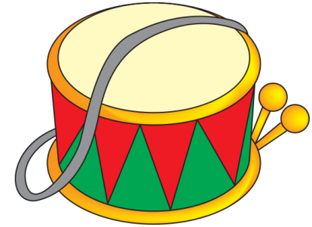
1
Оберіть іграшки, яких по одній. Якою цифрою позначаємо число один?

Slide 5
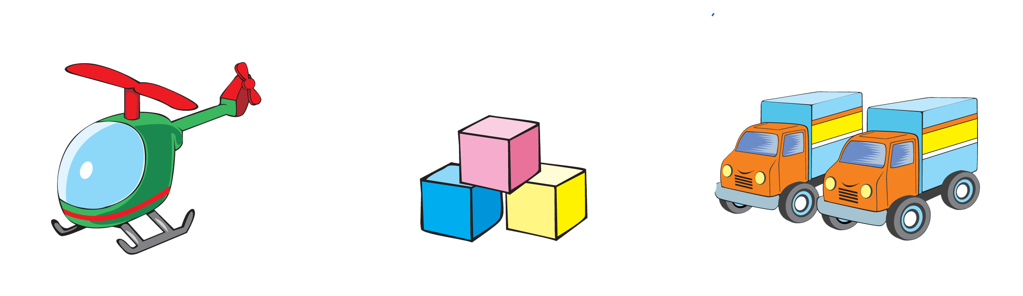
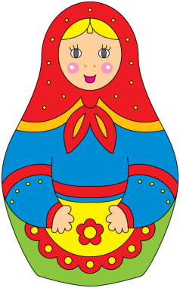
Оберіть коробки, в яких одна іграшка.

Slide 6




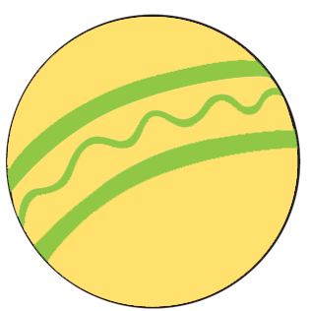

Знайдіть пару.

